Slide 1
Тернопільщина в першій половині XIX ст.
Підготувала учениця 9-В класу Явна Олена

Slide 2
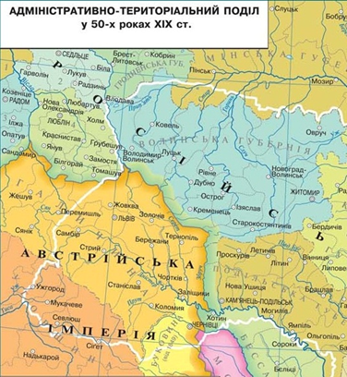
Після першого поділу Польщі(1772) Тернопіль увійшов до складу Австрійської імперії, а з 1783р. став центром австрійського циркулу

Slide 3
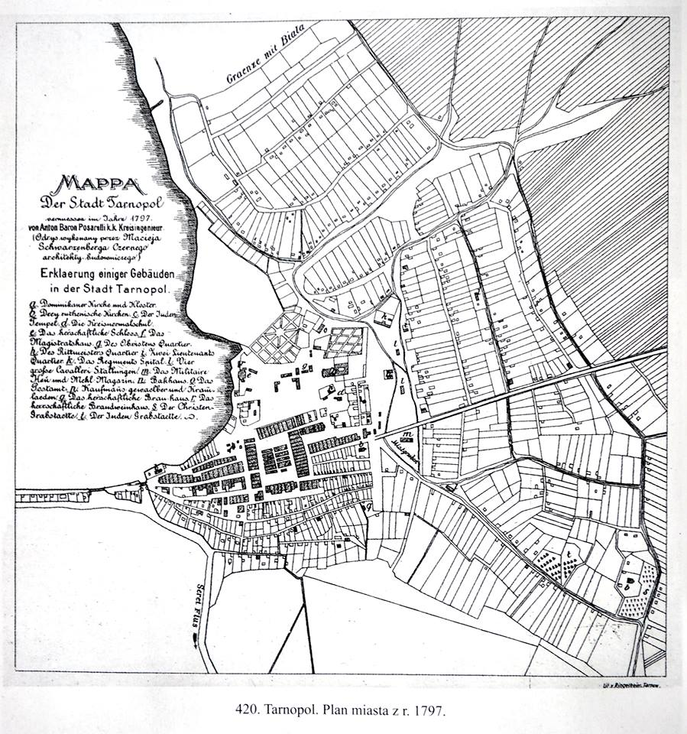
Перший план міста Тернополя А. фон Посареллі. 1797 р.

Slide 4
Розвиток міста
Тернопіль як центр округи активно розбудовувався. 20 червня 1786р. розпочато будівництво кам’яної дороги – «гостинця» зі Львова через Тернопіль до російського кордону в Підволочиську. Незабаром австрійці почали зводити адміністативні будинки, прокладати бруківку. Споруджувалися дерев'яні, а згодом і кам'яні тротуари.

Slide 5
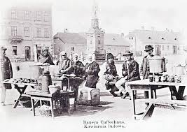
На початку XIX ст. у місті з'явилися перші кав'ярні

Slide 6
Від 1808 р. відомі перші докладні статистичні дані про кількість населення міста Тернополя. На основі перепису встановлено, що в місті:
всіх жителів 25819 осіб,
із них українців — 6023,
поляків — 6170,
євреїв — 13468,
інших — 158.

Slide 7
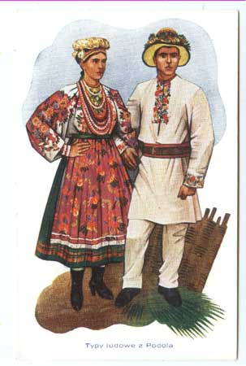
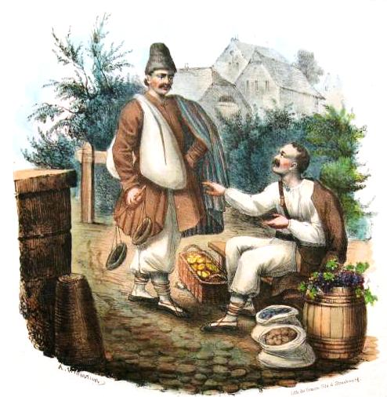
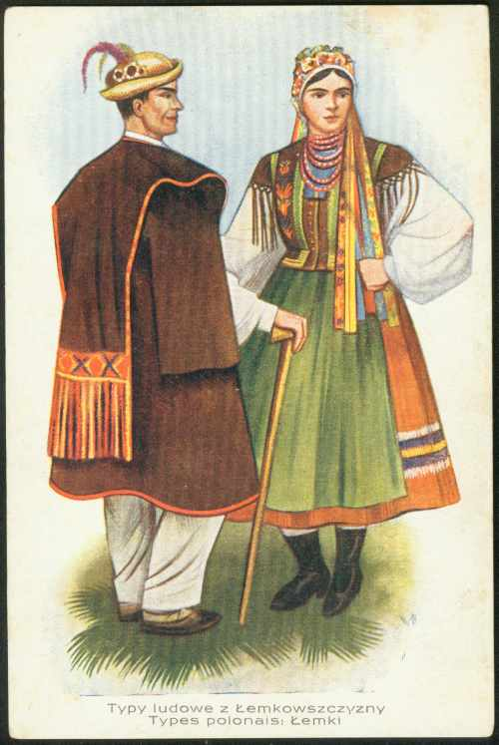
Етнографічні групи, які проживали на Тернопільщині
Бойки
Лемки Подоляни

Slide 8
Господарство
Жорстока експлуатація вела селянські господарства до повного занепаду. Люди жили в зведених з необробленого дерева хатинах, покритих соломою. Часто разом з людьми в хаті утримувалася й худоба та домашня птиця. М’ясні страви були надзвичайною подією і траплялися 1-2 рази на рік на найбільші релігійні свята. За спогадами сучасників, галицькі селяни лише 3-4 місяці в році мали хліб, 5-6 місяців вони харчувалися однією картоплею, а з весни, впродовж 3-4 місяців змушені були їсти усіляку траву.

Slide 9

Набув поширення звичай уживання кави як товариського напою. Про прихильність тогочасних тернополян до кави свідчить те, що українських міщан Тернополя називали "кавунами", адже на сніданок вони замість молока переважно пили каву.

Slide 10
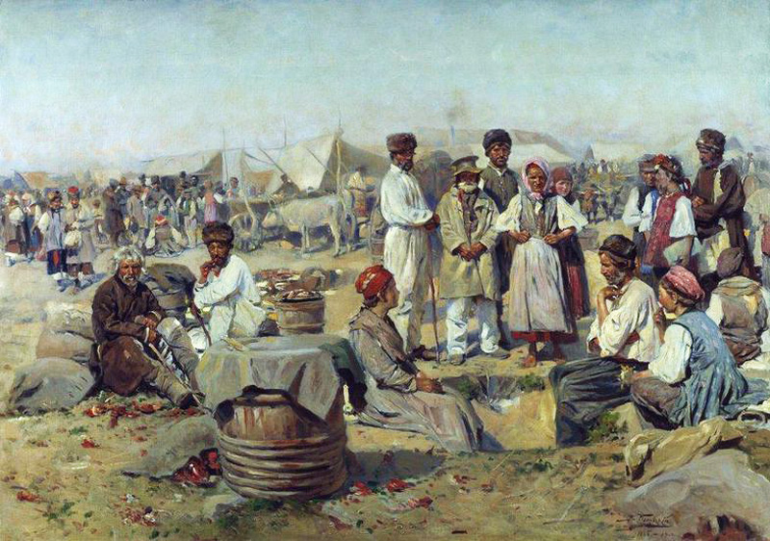
Ярмарки
Економічному піднесенню міста значно сприяли щорічні ярмарки в день св. Анни - 26 липня. Зїжджалися на нього купці з Росії, Польщі, Чехії, Угорщини та інших країн. Вони проводилися на торговиці - великому майдані між Старим замком і Домініканським костьолом. На ярмарки спроваджували багато коней і худоби. Але починаючи з середини XIX ст., вони поступово почали втрачати своє значення, особливо після прокладання залізниці.

Slide 11
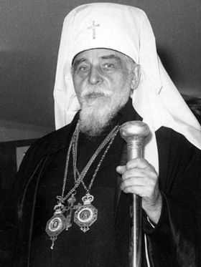
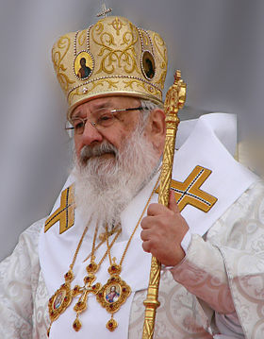
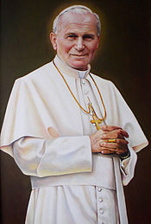
Духовне життя
За віросповіданням абсолютна більшість мешканців Тернопільської области — християни.
З Тернопільщиною пов'язане походження визначних релігійних діячів:
Йосипа Сліпого, Любомира Гузара та папи Івана Павла ІІ.

